Slide 1
第6章
微分方程

Slide 2
目录 CONTENTS
常微分方程问题
的数学模型
01
02
传染病预测问题
03
常微分方程的求解
04
微分方程建模实例

Slide 3
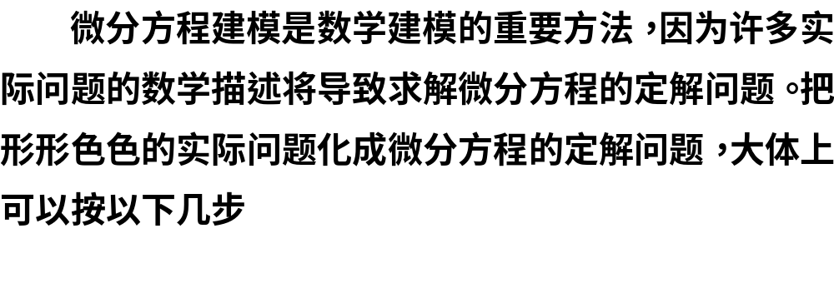
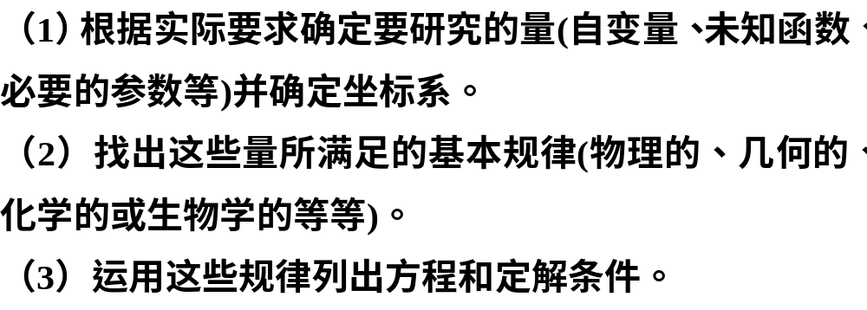

Slide 4
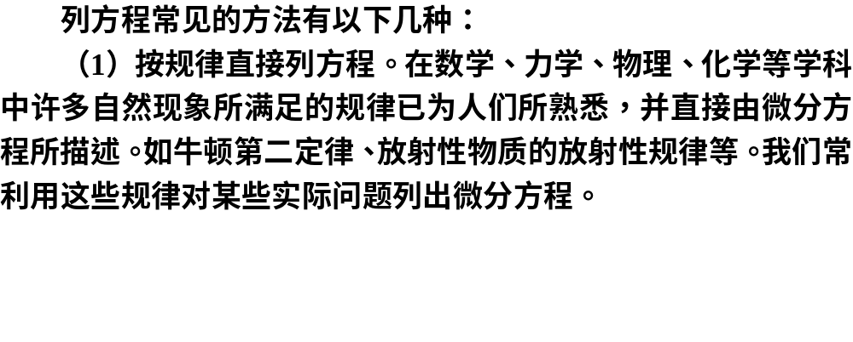
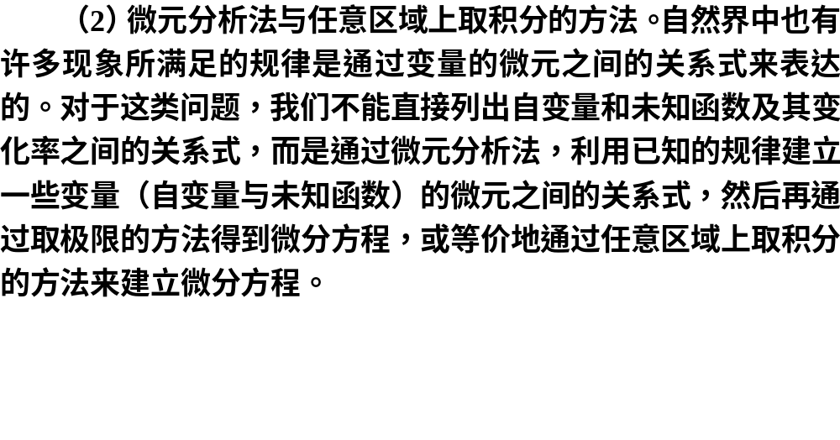

Slide 5
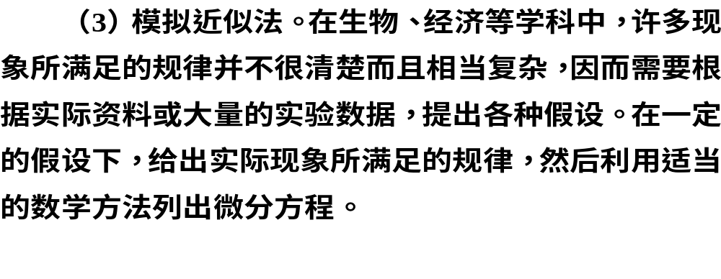
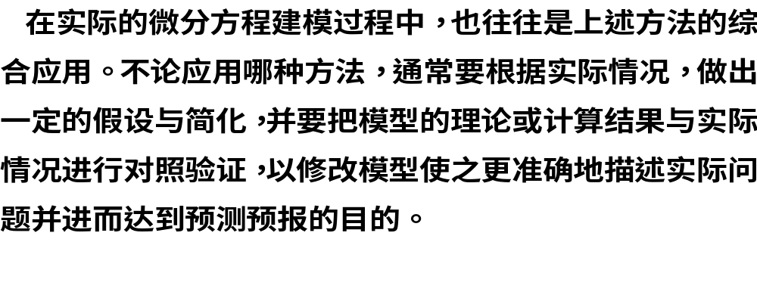

Slide 6
常微分方程问题的数学模型
01

Slide 7
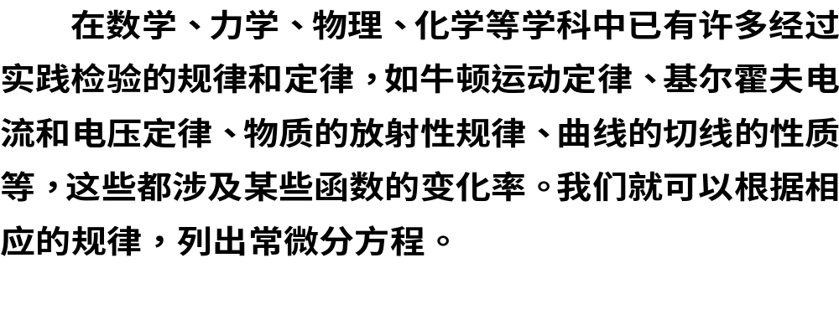

Slide 8
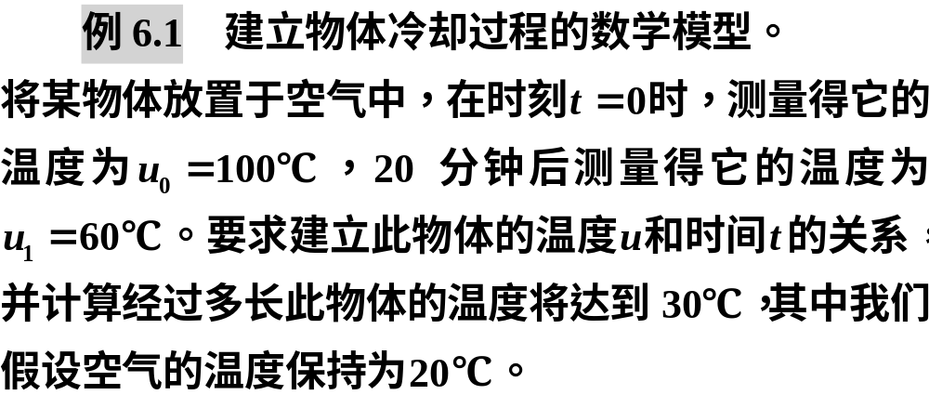

Slide 9
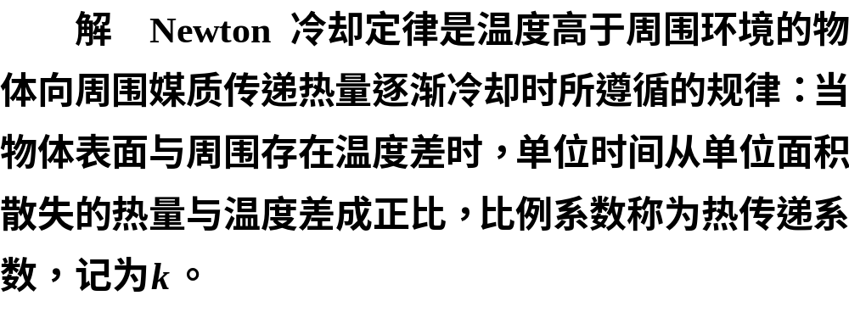
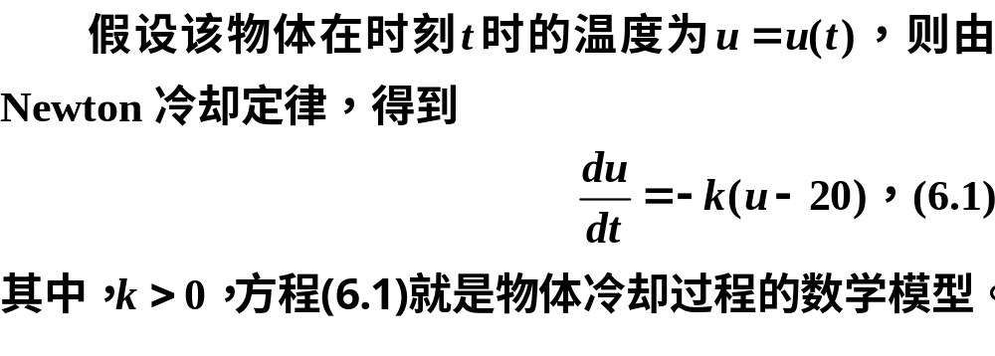

Slide 10
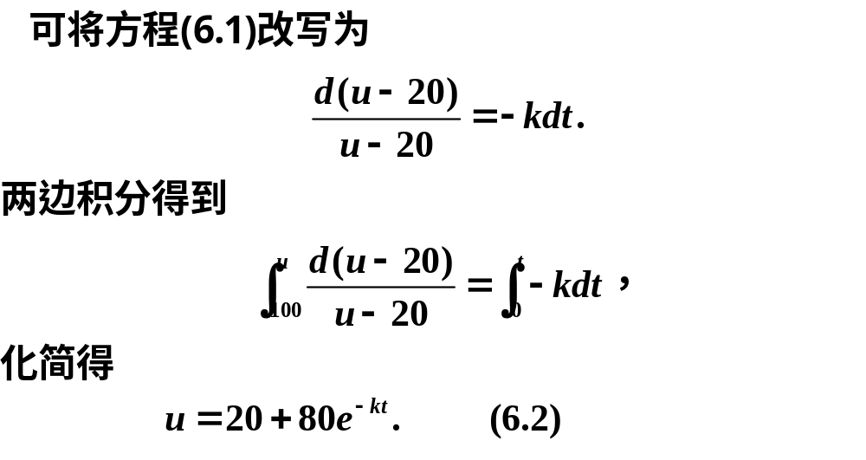

Slide 11
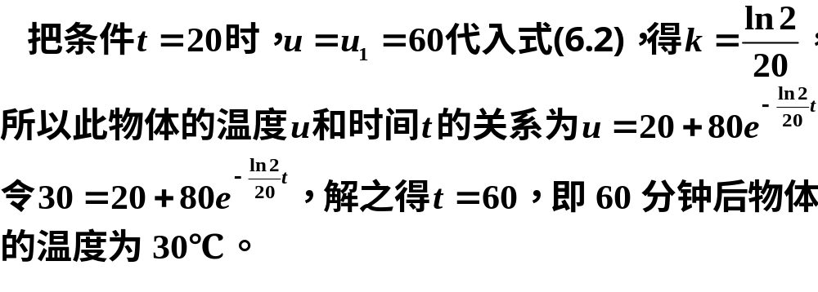

Slide 12
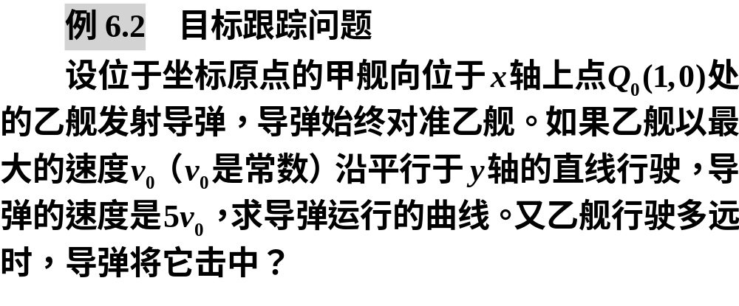

Slide 13
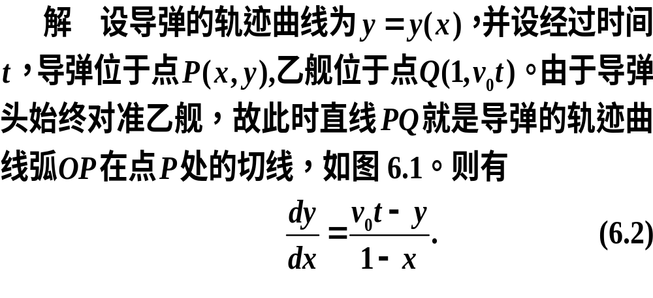

Slide 14
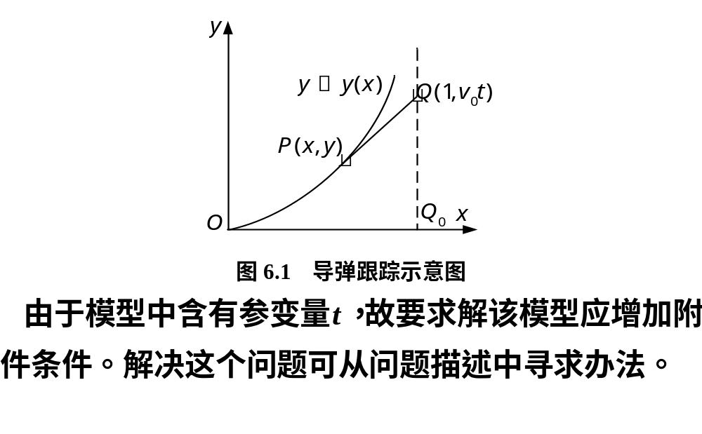

Slide 15
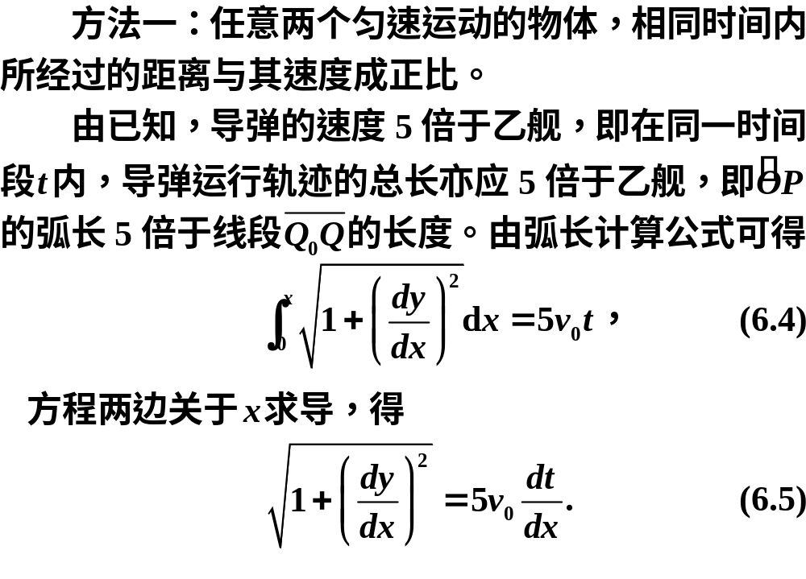

Slide 16
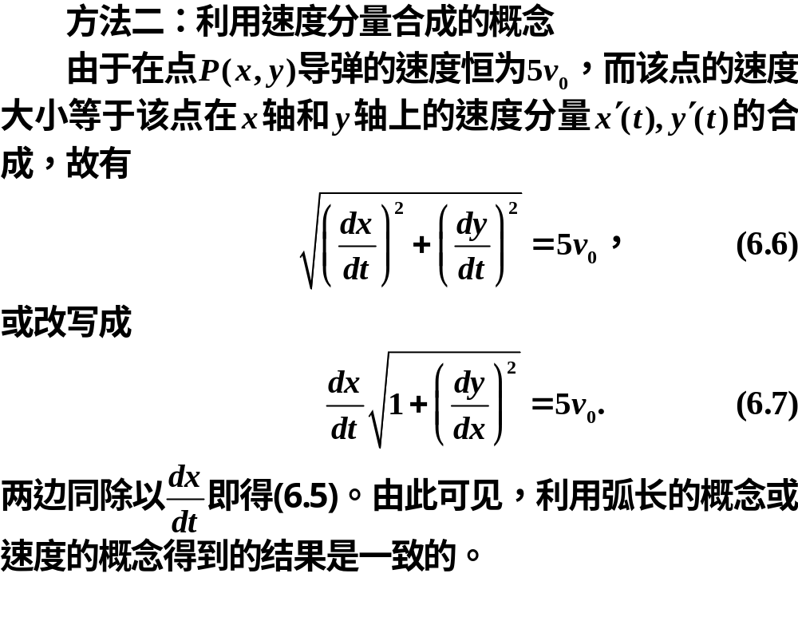

Slide 17
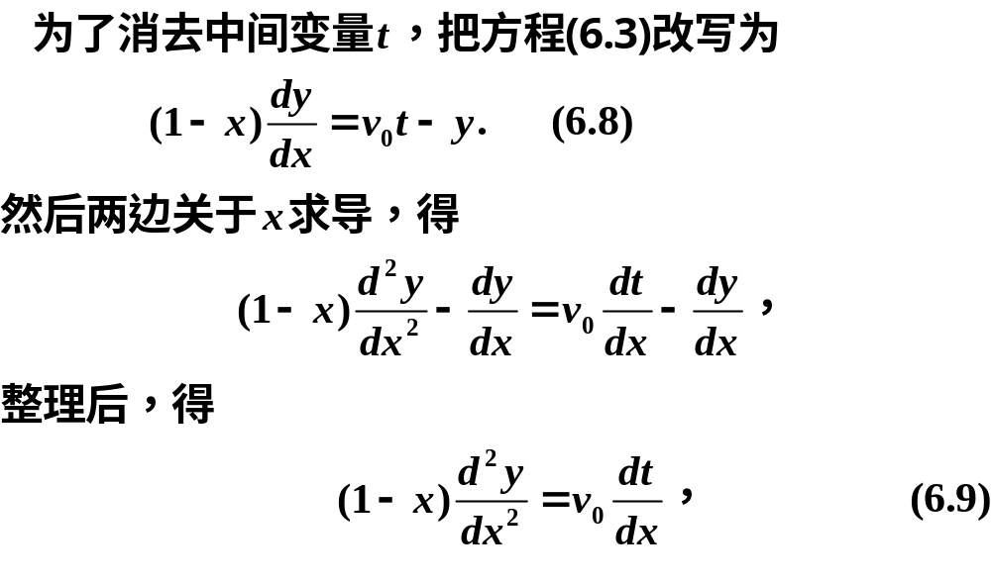

Slide 18
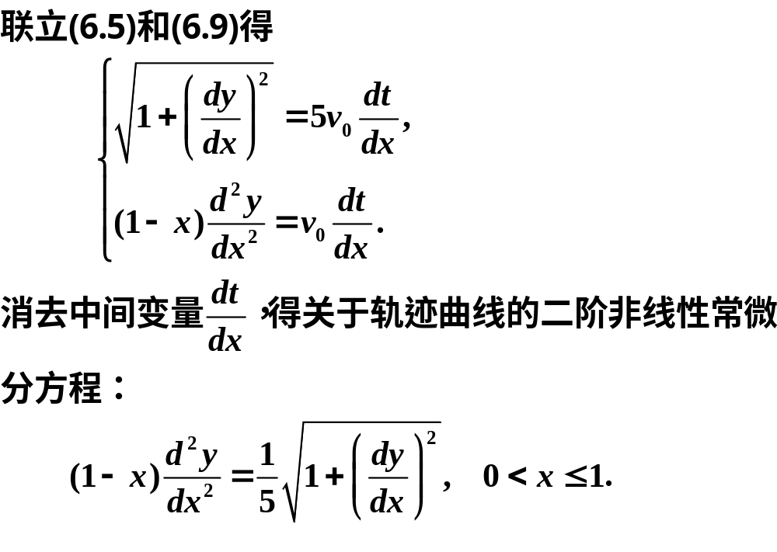

Slide 19
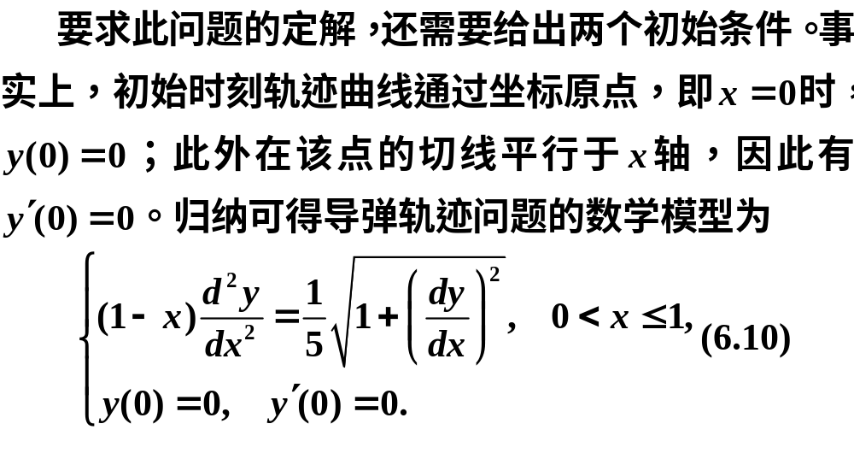

Slide 20
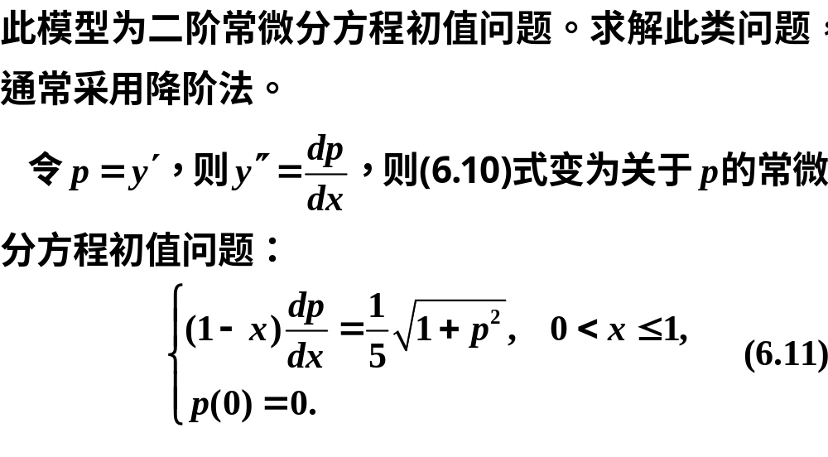

Slide 21
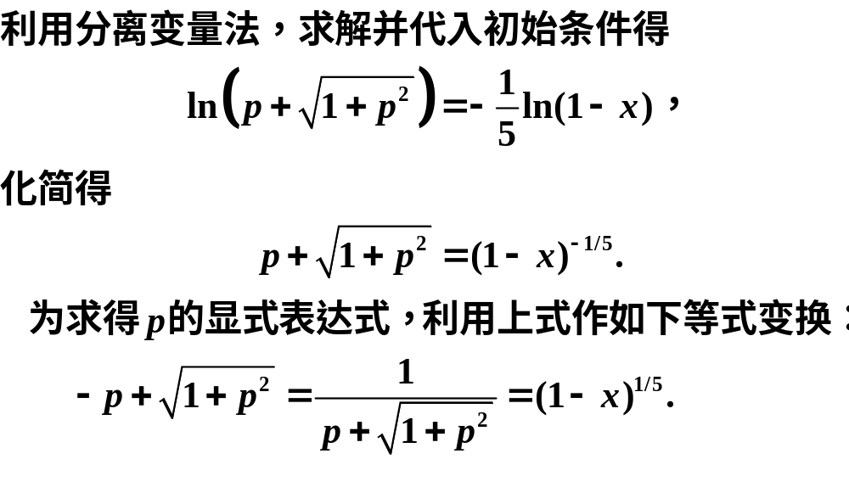

Slide 22
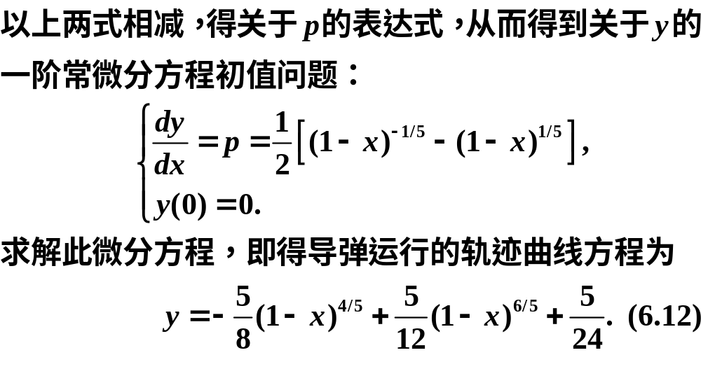

Slide 23
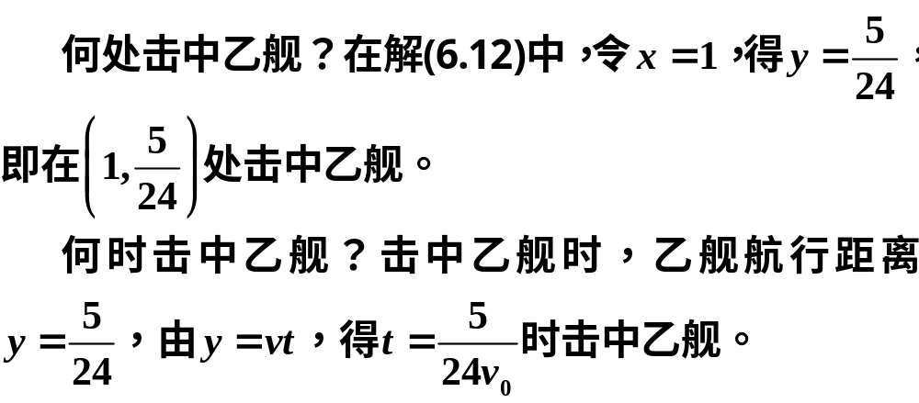

Slide 24
传染病预测问题
02

Slide 25
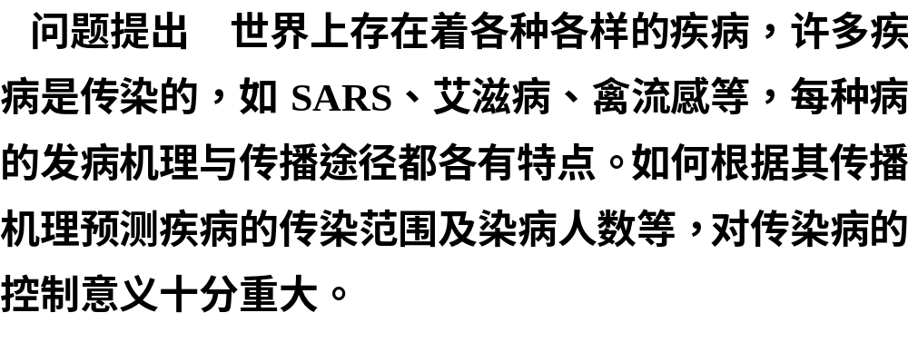

Slide 26
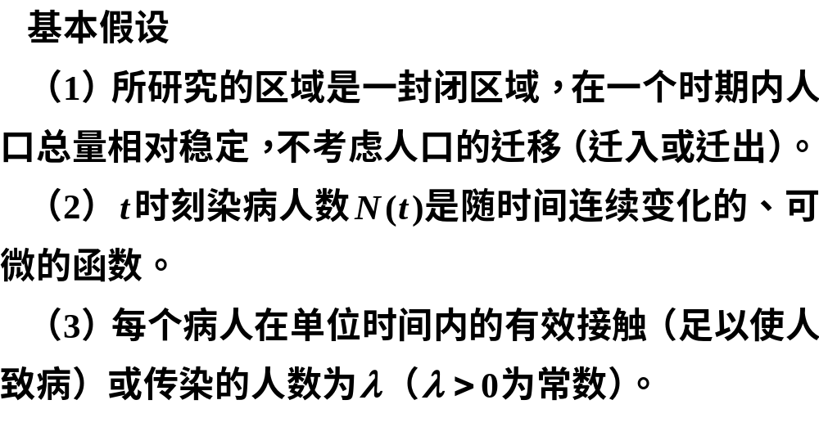
1.指数传播模型

Slide 27
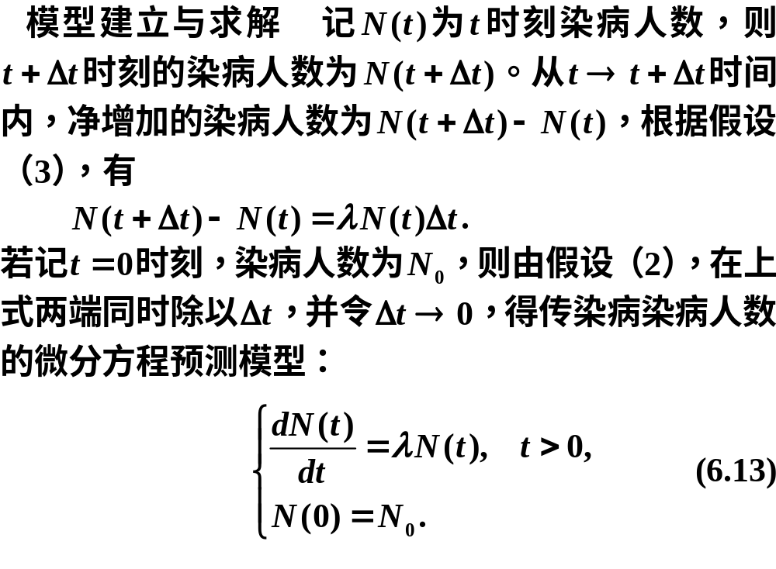

Slide 28
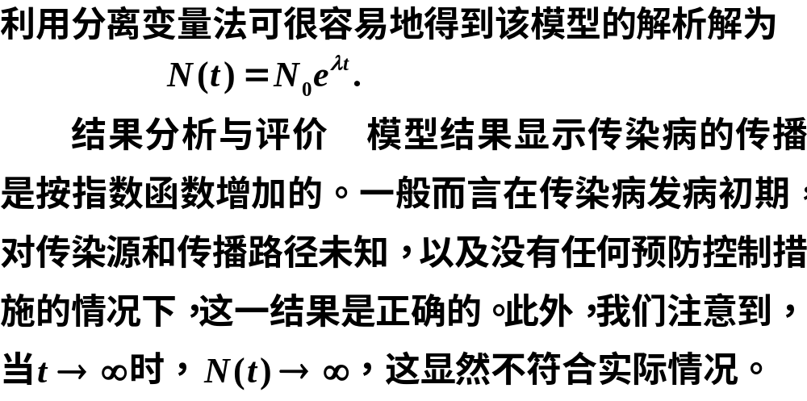

Slide 29
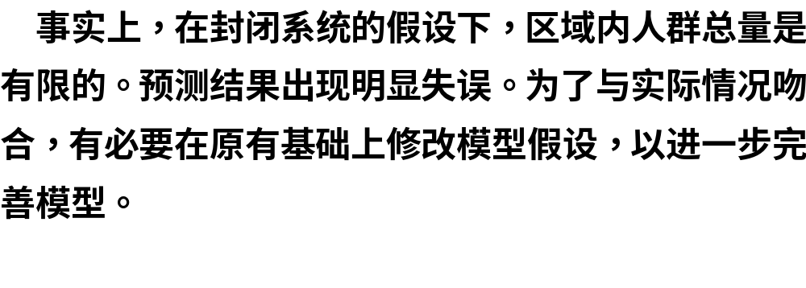

Slide 30
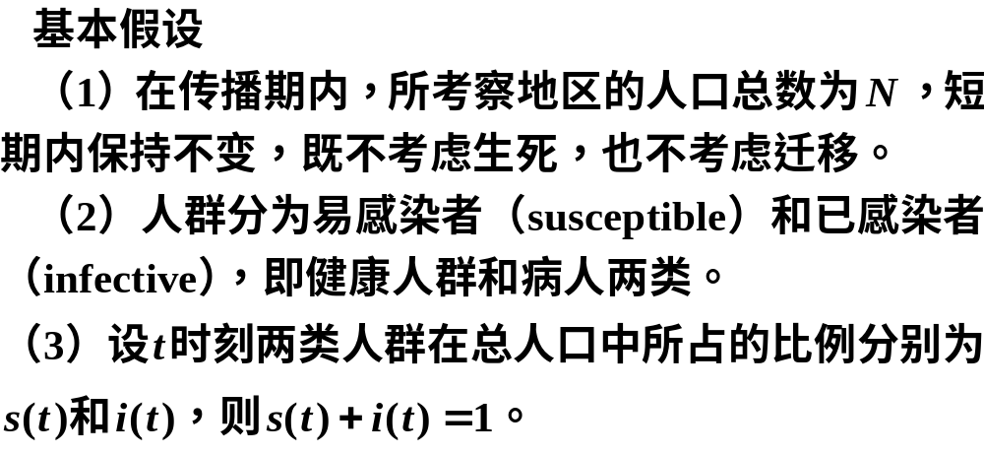
2. SI模型

Slide 31
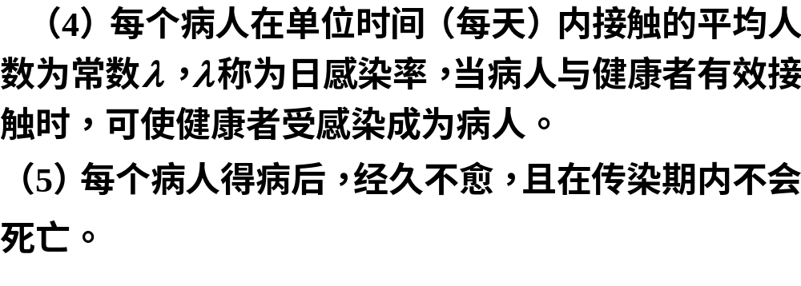

Slide 32
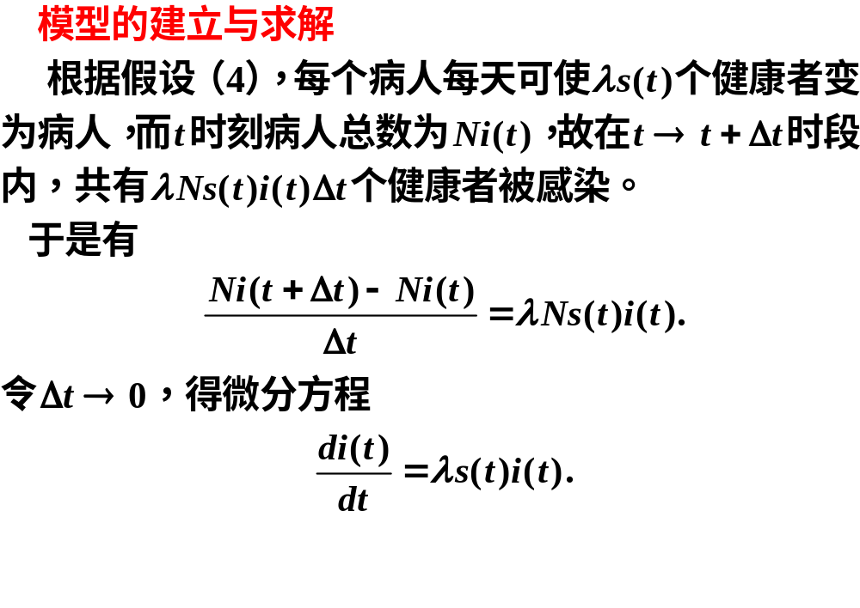

Slide 33
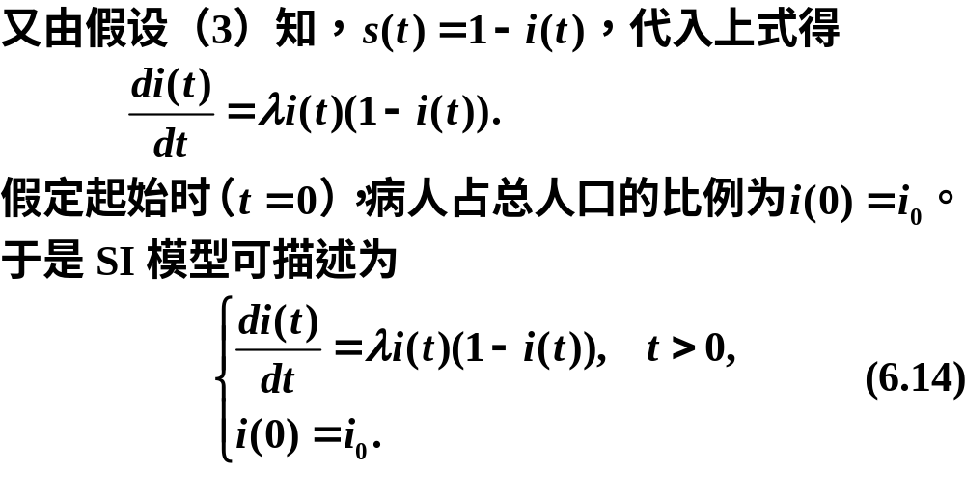

Slide 34
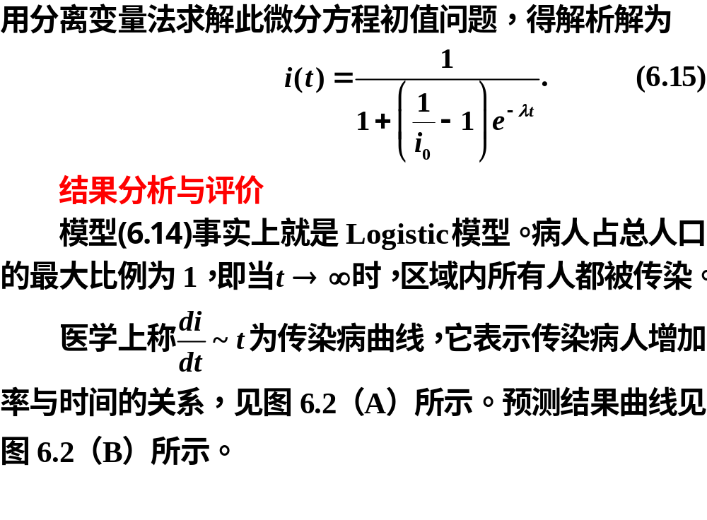

Slide 35
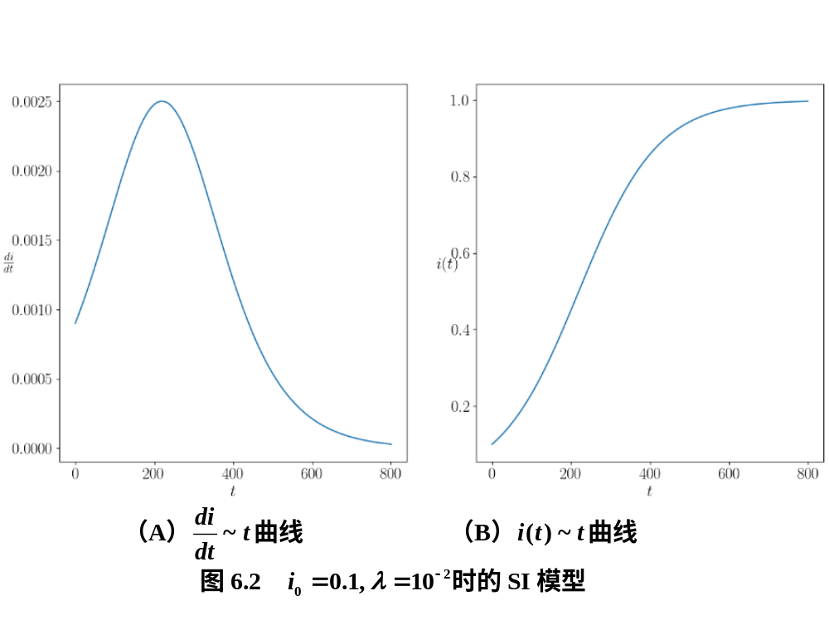

Slide 36
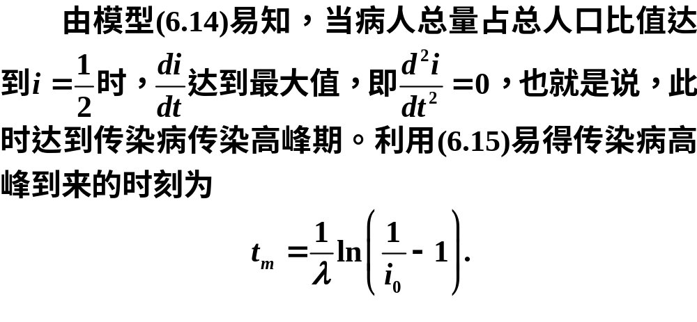

Slide 37
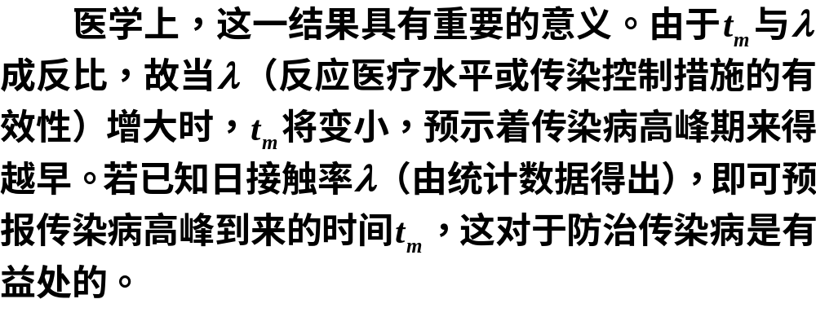

Slide 38
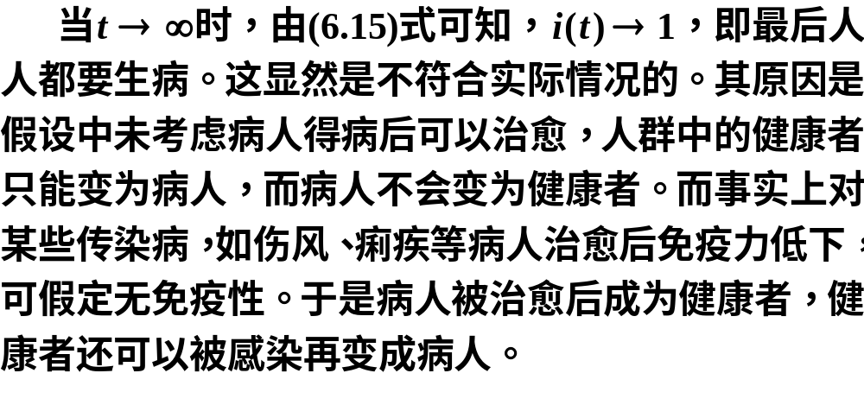

Slide 39
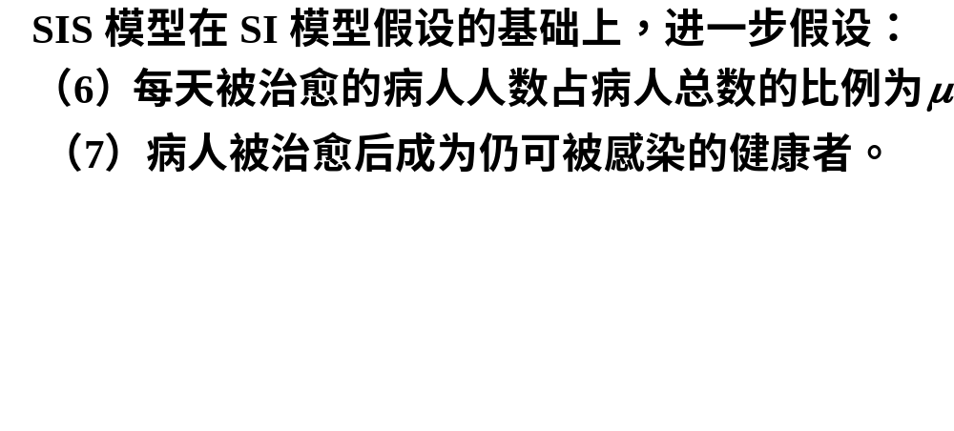
3. SIS模型

Slide 40
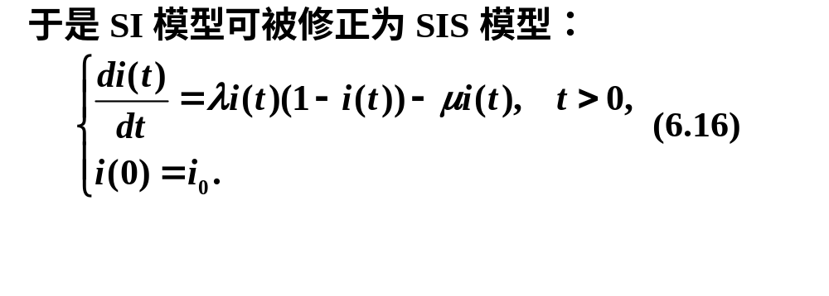

Slide 41
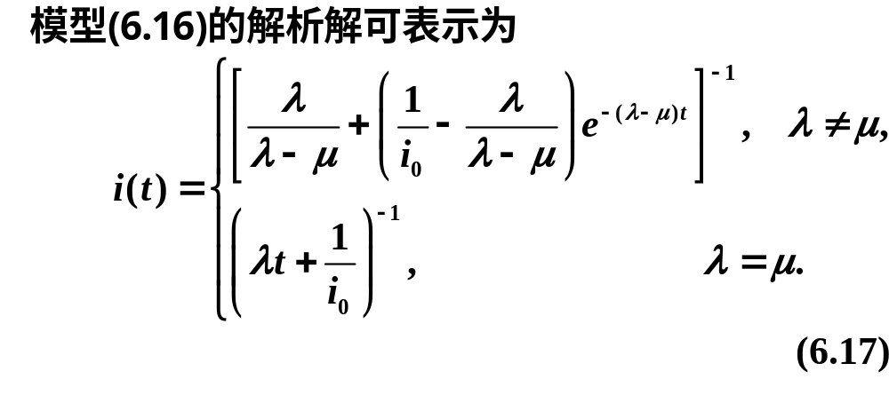

Slide 42
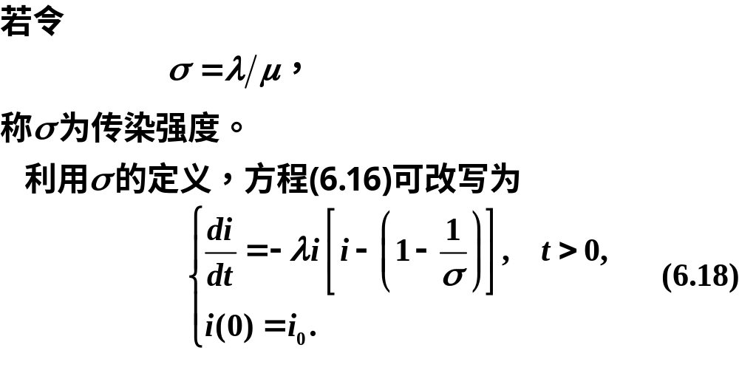

Slide 43
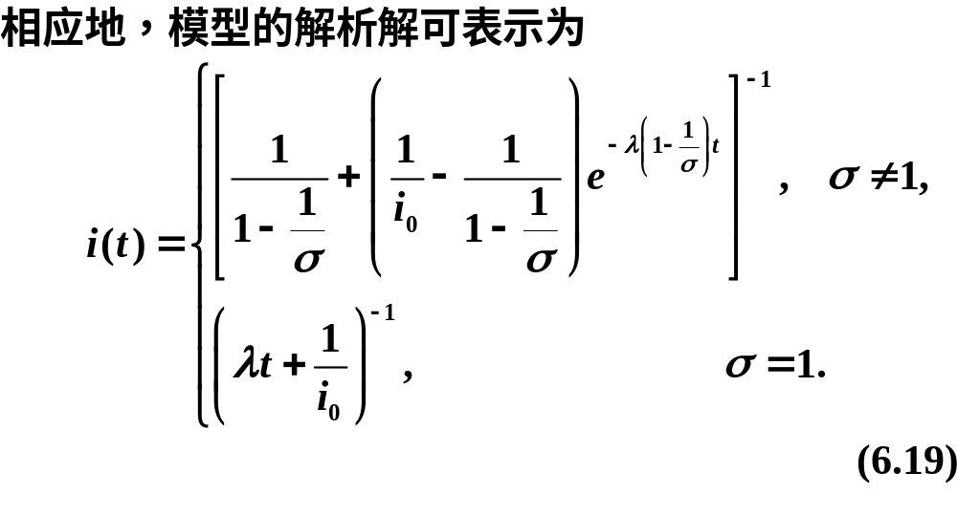

Slide 44
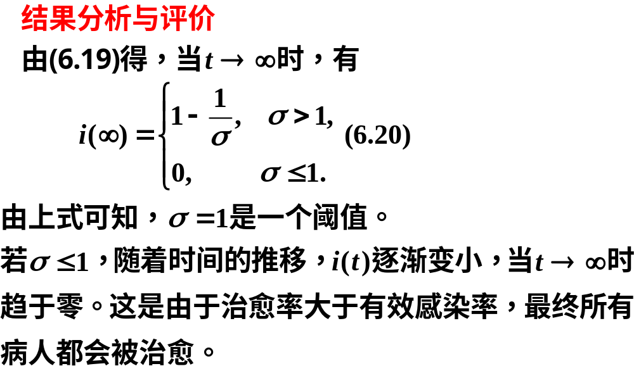

Slide 45
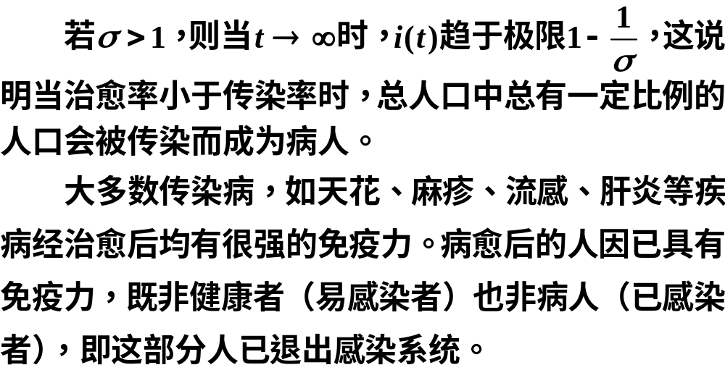

Slide 46
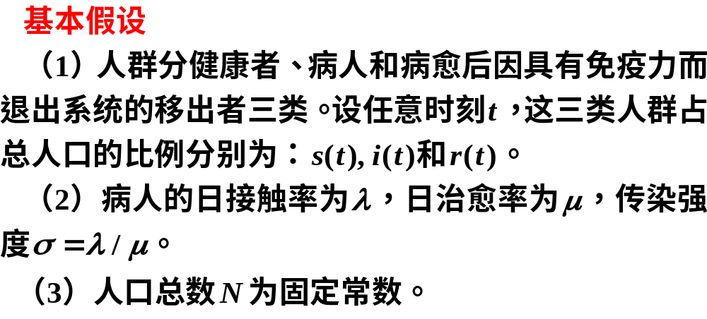
4. SIR模型

Slide 47
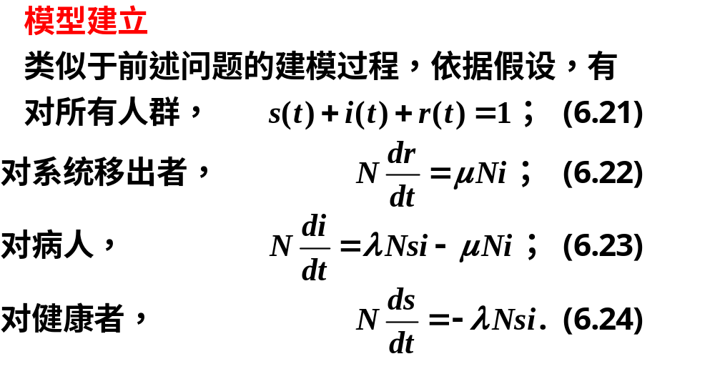

Slide 48
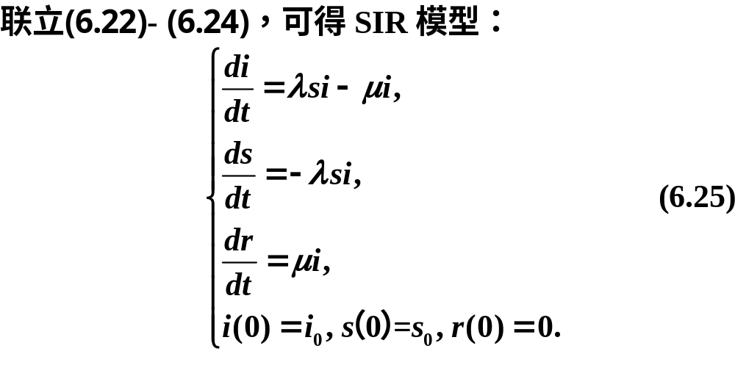

Slide 49
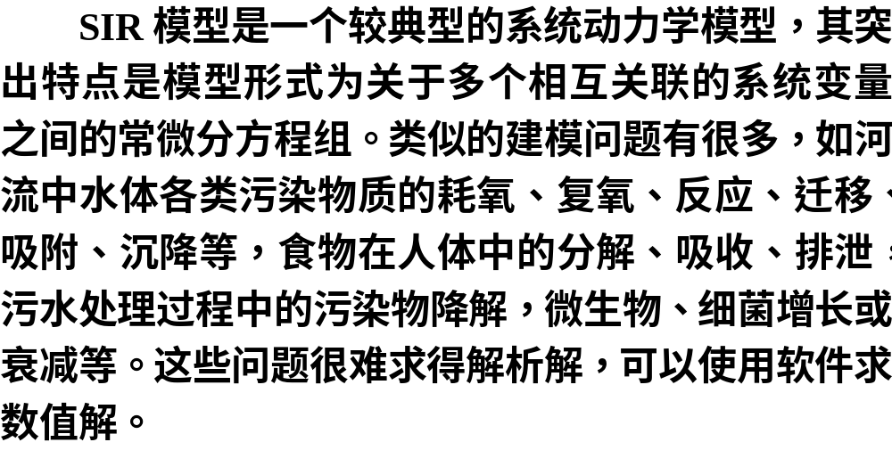

Slide 50
常微分方程
的求解
03

Slide 51
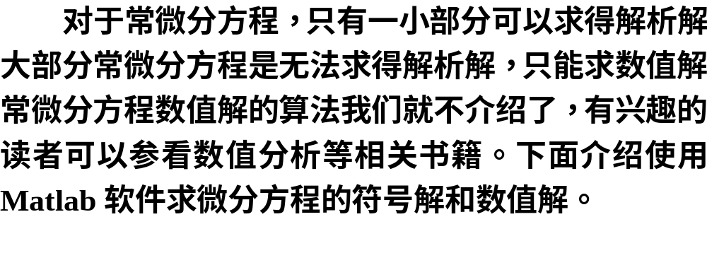

Slide 52


6.3.1 常微分方程的符号解

Slide 53


Slide 54


Slide 55
clc, clear, syms y(t)
dy=diff(y); d2y=diff(y,2); d3y=diff(y,3); %定义y的前3阶导数，是为了赋初值
u=exp(-t)*cos(t);
y=dsolve(diff(y,4)+10*diff(y,3)+35*diff(y,2)+50*diff(y)+24*y==diff(u,2),...
y(0)==0,dy(0)==-1,d2y(0)==1,d3y(0)==1)

Slide 56


Slide 57


Slide 58
clc, clear
syms x(t) [3, 1] %定义符号向量函数，x(t)后面有空格
A=[3 -1 1;2 0 -1;1 -1 2];
[s1,s2,s3]=dsolve(diff(x)==A*x,x(0)==ones(3,1))

Slide 59


Slide 61


Slide 62
clc,clear
syms x(t) [3,1] %定义符号向量函数，x(t)后面有空格
A=[1,0,0;2,1,-2;3,2,1]; B=[0;0;exp(t)*cos(2*t)];
x0=[0;1;1]; %初值条件
[s1,s2,s3]=dsolve(diff(x)==A*x+B,x(0)==x0) %求符号解

Slide 63


Slide 64


Slide 65
clc,clear, syms f(x) g(x) %定义符号函数
df=diff(f); %定义f的一阶导数
[s1,s2]=dsolve(diff(f,2)+g==3, diff(g)+diff(f)==1,...
df(1)==0, f(0)==0, g(0)==0)

Slide 66

6.3.2初值问题的Matlab数值解

Slide 67


Slide 68


Slide 69


Slide 70


Slide 71


Slide 72


Slide 73

clc, clear, close all, syms y(x)
y=dsolve(diff(y)==-2*y+2*x^2+2*x, y(0)==1)
dy=@(x,y)-2*y+2*x^2+2*x;
[sx, sy]=ode45(dy, [0,0.5], 1)
fplot(y,[0,0.5]), hold on
plot(sx, sy, '*'); legend({'符号解','数值解'})
xlabel('$x$','Interpreter','Latex')
ylabel('$y$','Interpreter','Latex','Rotation',0)

Slide 74


Slide 75


Slide 76


Slide 77
clc, clear, close all
dy=@(x,y)[y(2); sqrt(1+y(2)^2)/5/(1-x)];
[x,y]=ode45(dy,[0,0.999999],[0;0])
plot(x, y(:,1)), xlabel('$x$','Interpreter','Latex')
ylabel('$y$','Interpreter','Latex','Rotation',0)

Slide 78


Slide 79


Slide 80


Slide 81
clc, clear, close all, rng(2) %为了进行一致性比较，每次运行取相同随机数
sigma=10; rho=28; beta=8/3; T=80;
g=@(t,f)[sigma*(f(2)-f(1)); rho*f(1)-f(2)-f(1)*f(3); f(1)*f(2)-beta*f(3)];
xyz0=rand(3,1); %初始值
[t,xyz]=ode45(g,[0,T],xyz0); %求数值解
subplot(121), plot3(xyz(:,1),xyz(:,2),xyz(:,3)) %轨线图
xlabel('$x(t)$','Interpreter','latex')
ylabel('$y(t)$','Interpreter','latex')
zlabel('$z(t)$','Interpreter','latex'), box on %加盒子线以突出立体感
so=ode45(g,[0,T],xyz0+0.00001) %初值变化后，再求数值解
xyz2=deval(so,t); %返回值为3行的矩阵，计算对应的x,y,z的值
subplot(122), plot(t,xyz(:,1)-xyz2(1,:)','.-')
xlabel('$x(t)$','Interpreter','latex')
ylabel('$x_1(t)-x_2(t)$','Interpreter','latex')

Slide 82


Slide 83


Slide 84


Slide 85


Slide 86


Slide 87


Slide 88
clc, clear, close all, w=20;
df=@(t,f,w)[w/sqrt((10+20*cos(t)-f(1))^2+...
(20+15*sin(t)-f(2))^2)*(10+20*cos(t)-f(1))
w/sqrt((10+20*cos(t)-f(1))^2+...
(20+15*sin(t)-f(2))^2)*(20+15*sin(t)-f(2))];
t0=0; tf=5; %时间的终值是适当估计的
s1=ode45(@(t,x)df(t,x,w),[t0,tf],[0;0]); %求微分方程的数值解
d1=@(t)sqrt((deval(s1,t,1)-10-20*cos(t)).^2+...
(deval(s1,t,2)-20-15*sin(t)).^2); %t时刻人和狗的距离
[tmin,fmin]=fminbnd(d1,0,tf) %求两者距离的最小值及对应的时间
t=0:0.1:tf; subplot(121), plot(t,d1(t)) %画出两者之间的距离
xlabel('$t$','Interpreter','latex'), ylabel('两者之间的距离')
w=5; tf=60;
[t,s]=ode45(@(t,x)df(t,x,w),[t0,tf],[0;0]); %求微分方程的数值解
d2=sqrt((s(:,1)-10-20*cos(t)).^2+(s(:,2)-20-15*sin(t)).^2); %计算两者距离
subplot(122), plot(t,d2) %画出两者之间的距离
xlabel('$t$','Interpreter','latex'), ylabel('两者之间的距离')

Slide 89



Slide 90


Slide 91
clc, clear, close all
df=@(x,f)[f(2); 2*f(2)-f(1)+exp(x)]; hold on
s1=ode45(df,[0,1],[1;-1]); %求[0,1]区间上的数值解
s2=ode45(df,[0,-1],[1;-1]); %求[-1,0]区间上的数值解
fplot(@(x)deval(s1,x,1),[0,1],'-ok') %画第一个分量y在[0,1]区间上的数值解
fplot(@(x)deval(s2,x,1),[-1,0],'-*k') %画第一个分量y在[-1,0]区间上的数值解
xlabel('$x$', 'Interpreter', 'latex')
ylabel('$y$', 'Interpreter', 'latex', 'Rotation', 0)

Slide 92


Slide 93


Slide 94


Slide 95
clc, clear, close all
mu=1/82.45; lamda=1-mu;
dz=@(t,z)[z(2); 2*z(4)+z(1)-lamda*(z(1)+mu)/((z(1)+mu)^2+z(3)^2)^(3/2)-...
mu*(z(1)-lamda)/((z(1)+lamda)^2+z(3)^2)^(3/2)
z(4); -2*z(2)+z(3)-lamda*z(3)/((z(1)+mu)^2+z(3)^2)^(3/2)-...
mu*z(3)/((z(1)+lamda)^2+z(3)^2)^(3/2)];
[t,z]=ode45(dz,[0,100],[1.2 0 0 -1.0494])
plot(z(:,1), z(:,3), 'k') %画轨迹图
xlabel('$x$', 'Interpreter', 'latex')
ylabel('$y$', 'Interpreter', 'latex', 'Rotation', 0)

Slide 96

6.3.3边值问题的Matlab数值解

Slide 97


Slide 98


Slide 99


Slide 100


Slide 101
function yinit=dropinit(x);
yinit=[sqrt(1-x.^2); -x./(0.1+sqrt(1-x.^2))];
利用如下的程序就可以求微分方程的边值问题并画出图6.8。
solinit=bvpinit(linspace(-1,1,20), @dropinit);
sol=bvp4c(@drop, @dropbc,solinit);
fill(sol.x, sol.y(1,:), [0.7,0.7,0.7]), axis([-1,1,0,1])
xlabel('$x$','Interpreter', 'latex', 'FontSize',12)
ylabel('$h$','Interpreter', 'latex', 'Rotation', 0, 'FontSize',12)

Slide 102


Slide 103


Slide 104


Slide 105


Slide 106
clc, clear, close all
solinit=bvpinit(linspace(-1,1,20), @dropinit);
sol=bvp4c(@drop, @dropbc, solinit)
fill(sol.x, sol.y(1,:), [0.7,0.7,0.7]), axis([-1,1,0,1])
xlabel('$x$','Interpreter', 'latex', 'FontSize',12)
ylabel('$h$','Interpreter', 'latex', 'Rotation', 0, 'FontSize',12)
function yprime=drop(x,y);
yprime=[y(2);(y(1)-1)*(1+y(2)^2)^(3/2)]; end
function res=dropbc(ya,yb);
res=[ya(1);yb(1)]; end
function yinit=dropinit(x);
yinit=[sqrt(1-x.^2);-x./(0.1+sqrt(1-x.^2))]; end

Slide 107


Slide 108


Slide 109
clc, clear
eq=@(x,y,mu)[y(2);-mu*y(1)]; %定义一阶方程组的匿名函数
bd=@(ya,yb,mu)[ya(1);ya(2)-1;yb(1)+yb(2)]; %定义边值条件的匿名函数
guess=@(x)[sin(2*x);2*cos(2*x)]; %定义初始猜测解的匿名函数
guess_structure=bvpinit(linspace(0,1,10),guess,5); %给出初始猜测解的结构,mu=5
sol=bvp4c(eq,bd,guess_structure); %计算数值解
plot(sol.x, sol.y(1,:), '-', sol.x, sol.yp(1,:), '--', 'LineWidth',2)
xlabel('$x$','FontSize',12,'Interpreter','Latex')
ylabel('$y$','FontSize',12,'Interpreter','Latex','Rotation',0)
legend('$y_1$','$y_2$','Interpreter','Latex')

Slide 110


Slide 111


Slide 112


Slide 113
编写如下程序：
clc, clear
eq=@(x,y)[0.5*y(1)*(y(3)-y(1))/y(2)
-0.5*(y(3)-y(1))
(0.9-1000*(y(3)-y(5))-0.5*y(3)*(y(3)-y(1)))/y(4)
0.5*(y(3)-y(1))
100*(y(3)-y(5))]; %定义一阶方程组的匿名函数
bd=@(ya,yb)[ya(1)-1;ya(2)-1;ya(3)-1;ya(4)+10;yb(3)-yb(5)]; %定义边值条件
guess=@(x)[1;1;-4.5*x.^2+8.91*x+1;-10;-4.5*x.^2+9*x+0.91]; %定义初始猜测解
guess_structure=bvpinit(linspace(0,1,5),guess); %给出初始猜测解的结构
sol=bvp4c(eq,bd,guess_structure); %计算数值解
plot(sol.x,sol.y(1,:),'-*',sol.x,sol.y(2,:),'-D',sol.x,sol.y(3,:),':S',...
sol.x,sol.y(4,:),'-.O',sol.x,sol.y(5,:),'--P') %画出5条解曲线
legend({'$u$','$v$','$w$','$z$','$y$'}, 'Interpreter', 'latex', ...
'Location','southwest') %图例标注在左下角

Slide 114
微分方程
建模实例
04

Slide 115


6.4.1Malthus模型

Slide 116


Slide 117


Slide 118


Slide 119

6.4.2 Logistic模型

Slide 120

1.模型假设

Slide 121

2.建模与求解

Slide 122

3.模型检验

Slide 123


Slide 124


Slide 125

6.4.3 美国人口的预报模型

Slide 126

1.建模与求解

Slide 127


Slide 128

2.参数估计

Slide 129


Slide 130


Slide 131


Slide 132


Slide 133
clc, clear, a=readmatrix('data6_18.txt');
x=a([2:2:6],:)'; x=x(~isnan(x));
fn=@(r,xm,t)xm./(1+(xm/3.9-1)*exp(-r*(t-1790))); %定义匿名函数
ft=fittype(fn,'independent','t'); t=[1800:10:2000]';
[f, st]=fit(t,x(2:end), ft, 'StartPoint',rand(1,2),...
'Lower',[0,280],'Upper',[0.1,1000]) %由先验知识主观确定参数界限
xs=coeffvalues(f) %显示拟合的参数值
xh=f(2010) %求2010年的预测值
a=[ones(21,1), -x(1:end-1)]; %向前差分
b=diff(x)./x(1:end-1)/10;
cs=a\b; r=cs(1), xm=r/cs(2)
xh=fn(r,xm,2010) %求2010年的预测值
a=[ones(21,1), -x(2:end)]; %向后差分
b=diff(x)./x(2:end)/10;
cs=a\b; r=cs(1), xm=r/cs(2)
xh=fn(r,xm,2010) %求2010年的预测值

Slide 134

6.4.4两个种群的相互作用模型

Slide 135

1.种群竞争模型

Slide 136


Slide 137


Slide 138


Slide 139

2.弱肉强食模型

Slide 140


Slide 141


Slide 142


Slide 143


Slide 144


Slide 145


Slide 146


Slide 147


Slide 148


Slide 149


Slide 150
clc, clear
t0=[0 1 2 3 4 5 6 8 10 12 14 16 18]';
x0=[60 63 64 63 61 58 53 44 39 38 41 46 53]';
y0=[30 34 38 44 50 55 58 56 47 38 30 27 26]';
dt=diff(t0); dx=diff(x0); dy=diff(y0);
temp=x0(1:end-1).*y0(1:end-1);
mat=[x0(1:end-1), -temp,zeros(12,2)
zeros(12,2), -y0(1:end-1), temp]; %构造线性方程组的系数矩阵
const=[dx./dt; dy./dt]; %构造线性方程组的常数项列
abcd=mat\const %拟合参数a,b,c,d

Slide 151


Slide 152


Slide 153


Slide 154


Slide 155


Slide 156
clc, clear, close all, L=100; %求解时间长度
x=20:5:80; y=10:5:80; [x,y]=meshgrid(x,y);
u=0.2*x-0.005*x.*y; v=-0.5*y+0.01*x.*y;
quiver(x,y,u,v), hold on
dxy=@(t,z)[0.2*z(1)-0.005*z(1)*z(2)
-0.5*z(2)+0.01*z(1)*z(2)]; %定义微分方程组的右端项
sol=ode45(dxy,[0,100],[70;40]);
xt=@(t)deval(sol,t,1); yt=@(t)deval(sol,t,2);
fplot(xt,yt,[0,L]), xlabel('$x$','Interpreter','latex')
ylabel('$y$','Interpreter','latex','Rotation',0)
figure(2), hold on
fplot(xt,[0,100],'--','LineWidth',1.5) %画x(t)的解曲线
fplot(yt,[0,100],'LineWidth',1.5) %画y(t)的解曲线
xlabel('$t$','Interpreter','Latex')
legend({'$x(t)$','$y(t)$'},'Interpreter','latex')
fprintf('请在虚线上选取两个相邻的极小点！\n')
[t1,xx]=ginput(2) %用鼠标取x(t)上的相邻2个极小点
fprintf('请在实线上选取两个相邻的极小点！\n')
[t2,yy]=ginput(2) %用鼠标取y(t)上的相邻2个极小点
T1=diff(t1), T2=diff(t2) %求近似的周期
[xt1,fx1]=fminbnd(xt,0,L) %求x的最小点及最小值
[xt2,fx2]=fminbnd(@(t)-xt(t),0,L) %求x的最大点及最大值
[yt1,fy1]=fminbnd(yt,0,20) %求y在[0,20]上的最小点及最小值
[yt2,fy2]=fminbnd(yt,20,40) %求y在[20,40]上的最小点及最小值
T=yt2-yt1 %求精确的周期
[yt3,fy3]=fminbnd(@(t)-yt(t),0,L) %求y的最大点及最大值

Slide 157

6.4.5放射性废料的处理

Slide 158


Slide 159


Slide 160

1.问题一的模型

Slide 161


Slide 162


Slide 163


Slide 164

2.问题二的模型

Slide 165


Slide 166
clc,clear
syms m V rho g k s(t) v(t) %定义符号常数和符号变量
ds=diff(s); %定义s的一阶导数，为了初值条件赋值
s1=dsolve(m*diff(s,2)-m*g+rho*g*V+k*diff(s),s(0)==0,ds(0)==0);
s1=subs(s1,{m,V,rho,g,k},{239.46,0.2058,1035.71,9.8,0.6}); %常数赋值
ss1=vpa(s1,7) %显示小数形式的位移函数
v1=dsolve(m*diff(v)-m*g+rho*g*V+k*v,v(0)==0);
v1=subs(v1,{m,V,rho,g,k},{239.46,0.2058,1035.71,9.8,0.6});
vv1=vpa(v1,7) %显示小数形式的速度函数
t1=solve(s1-90); t1=double(t1) %求到达海底90米处的时间
vvv1=subs(v1,t,t1); vvv1=double(vvv1) %求到底海底90米处的速度
v2=dsolve(m*diff(v)-m*g+rho*g*V+k*v^2,v(0)==0);
v2=subs(v2,{m,V,rho,g,k},{239.46,0.2058,1035.71,9.8,0.6});
v2=simplify(v2); vv2=vpa(v2,6) %显示小数形式的速度函数
t2=solve(v2-12.2); t2=double(t2) %求时间的临界值
s2=int(v2,0,t2); s2=double(s2) %求位移的临界值

Slide 167

3.结果分析

Slide 168


